Slide 1
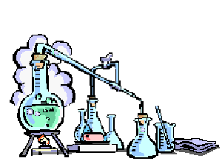
Белки
Урок №65 Классификация и уровни организации (структуры) белков.
Урок №66 Химические свойства белков.
Преподаватель:
Грудинина Т.В.

Slide 2
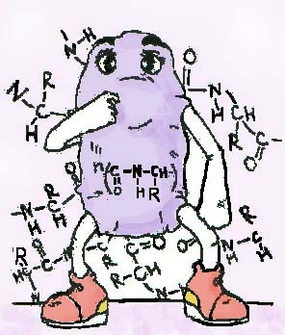
Цели уроков:
Ознакомить учащихся с природными полимерами – белками.
Изучить их классификацию, строение и свойства.
Кратко рассмотреть биологическую роль белков.

Slide 3
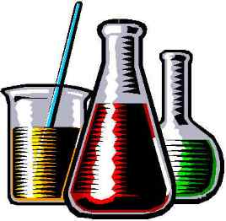
План урока:
Организационный момент
Проверка домашнего задания
Изучение нового материала
Закрепление нового материала
Подведение итогов урока

Slide 4
Проверка домашнего задания.
Какие соединения называются аминокислотами?
Как строятся названия аминокислот?
Дать название:
Какие химические свойства характерны для аминокислот?
Какие реакции называют реакциями конденсации?
Какая группа атомов называется амидной?
Что такое пептиды?
CH₃
−
CH
−
CH
−
COOH
│
│
CH₃
NH₂
2-амино-3-метилбутановая кислота
α-амино-β-метилмасляная кислота

Slide 5
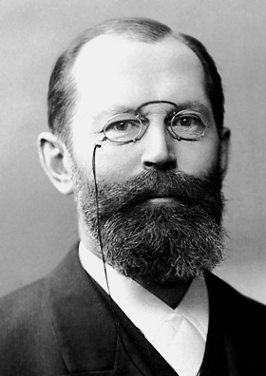
Изучение нового материала.
Определение аминокислотного состава белков было сделано на рубеже XIX-XX веков работами ученого Эмиля Фишера.
Определили более 20 различных
α-аминокислот. Дали им индиви-дуальные названия.
Например:
α-аминоуксусная кислота глицин
α-амино-β-оксипропионовая кислота серин
α-амино-β-тиопропионовая кислота цистеин

Slide 6
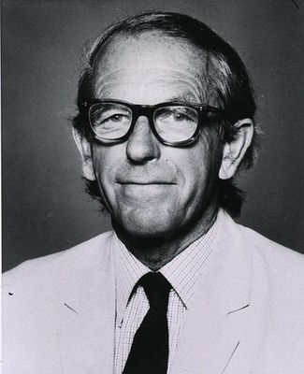
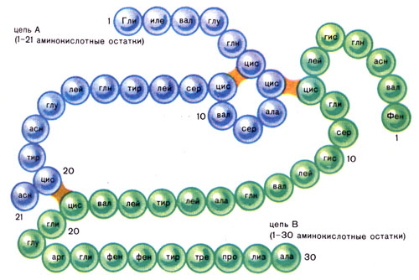
Инсулин
– первый белок у которого было определено строение. Для этого английскому ученому Фредерику Сенгеру (Сенджеру) потребовалось 10 лет.
Первичная структура
– это определенная аминокислотная последовательность.

Slide 7
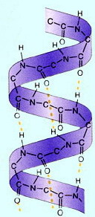
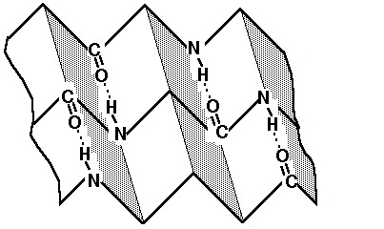
Вторичная структура
может быть в виде:
β-структуры
(складчатая)
α-спирали
Образуется с помощью водородных связей между положительно заряженными иминогруппами ( ) и отрицательно заряженными карбонильными группами ( ).
N
−
H
O
C

Slide 8
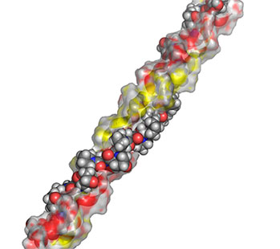
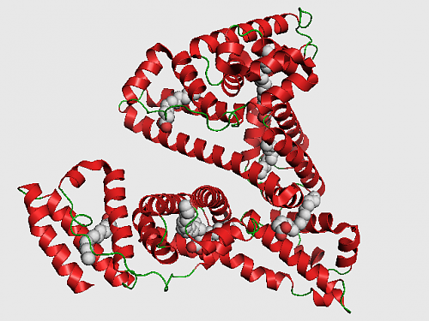
Третичная структура
– это положение в пространстве полипептидной цепи.
Различают:
Фибриллярные белки – сильно вытянутые (нитеобразные) нерастворимые в воде соединения.
Глобулярные белки. Их полипептидные цепи свернуты в трехмерные, сферические образования (глобулы), растворимые в воде.
Примеры: коллаген (сухожилия), кератин (волосы), фиброин (натуральный шелк).
Примеры: альбумин (яйцо), гемоглобин (кровь)

Slide 9
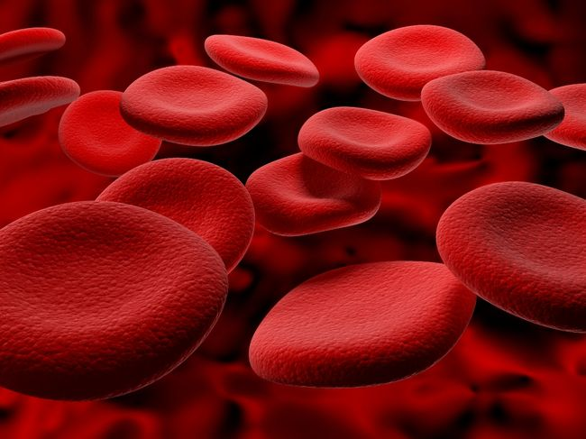
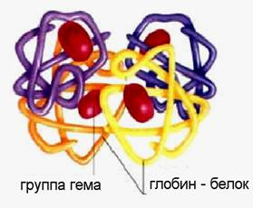
Крупные белковые молекулы, как правило состоят из нескольких частей (субъединиц) относительно небольшой молекулярной массы. Такая структура называется
четвертичной.
Пример: гемоглобин

Slide 10
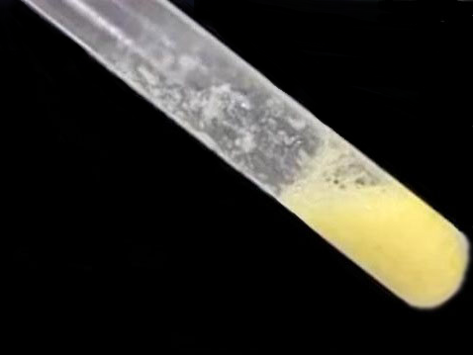
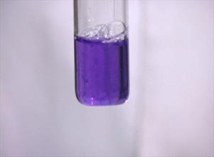
Химические свойства белков.
Гидролиз – разрушение молекул белков с помощью воды в присутствии кислот и щелочей до аминокислот.
Денатурация – это изменение вторичной, третичной и четвертичной структур молекул белка под действием нескольких факторов (температуры, механического воздействия, химических веществ).
Качественные реакции на белки:
Ксантопротеиновая
белок
+
HNO₃ (конц.)
ярко-желтый цвет
Биуретовая
белок
+
Cu(OH)₂
красно-фиолетовый цвет
NaOH

Slide 11
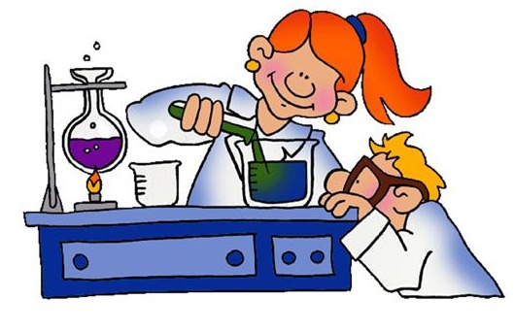
Классификация.
Белки
Простые
Протеины
Состоят только из остатков α-аминокислот
Примеры: альбумины, глобулины
Сложные
Протеиды
Кроме аминокислот входят вещества небелковой природы: углеводы, нуклеиновые кислоты и др.
Примеры: гликопротеиды, нуклеопротеиды

Slide 12
Биологическая роль.
Белки – ферменты (катализаторы)
Регуляторные белки влияют на процессы активности генов, рост и развитие организма
Белки – гормоны влияют на процесс обмена веществ
Защитные белки обеспечивают иммунную защиту организма
Рецепторные белки (связаны с органами чувств)
Транспортные белки
Сократительные белки
Структурные белки

Slide 13
Тест.
В состав белков входят остатки α-аминокислот.
Кислота серин содержит функциональные группы COOH, NH_{2,} SH.
Аминоуксусная кислота имеет название валин.
При действии концентрированной азотной кислоты белок окрашивается в желтый цвет.
Гемоглобин выполняет транспортную функцию.
Вторичная структура – это последовательность аминокислотных остатков в полипептидной цепи.

Slide 14
Ферменты – это биологические катализаторы.
Нитеобразные белки называются глобулярными.
В полимерной цепи соседние остатки аминокислот связаны друг с другом водородной связью.
Денатурация – это разрушение пространственной структуры белков, при сохранении первичной.

Slide 15
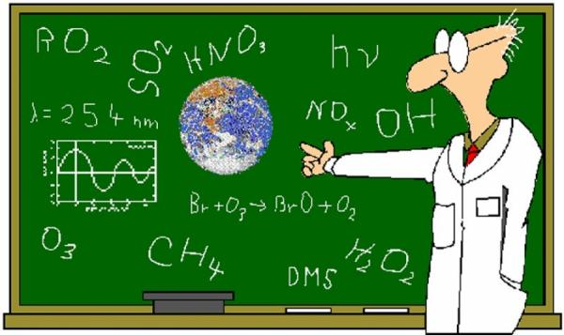
Урок окончен! Благодарю за внимание!

